Slide 1


UBND QUẬN DƯƠNG KINH
TRƯỜNG TIỂU HỌC ĐA PHÚC
NHIỆT LIỆT CHÀO MỪNG QUÝ THẦY CÔ GIÁO VÀ CÁC EM HỌC SINH ĐẾN VỚI TIẾT HỌC
Môn: Khoa học - Lớp 4
Bài 29: Chuỗi thức ăn trong tự nhiên(Tiết 2)
GV THỰC HIỆN: PHẠM THỊ THU HƯƠNG
Năm học: 2025 - 2026

Slide 2

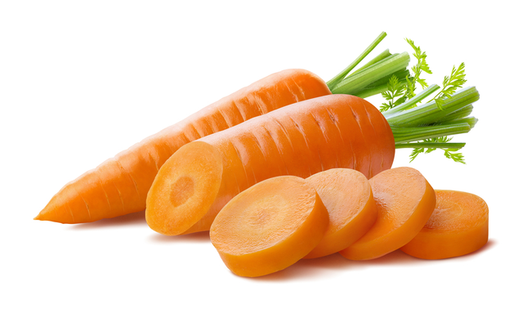
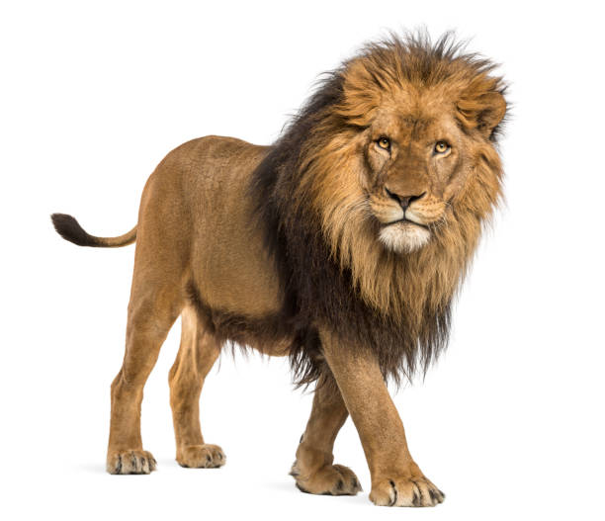
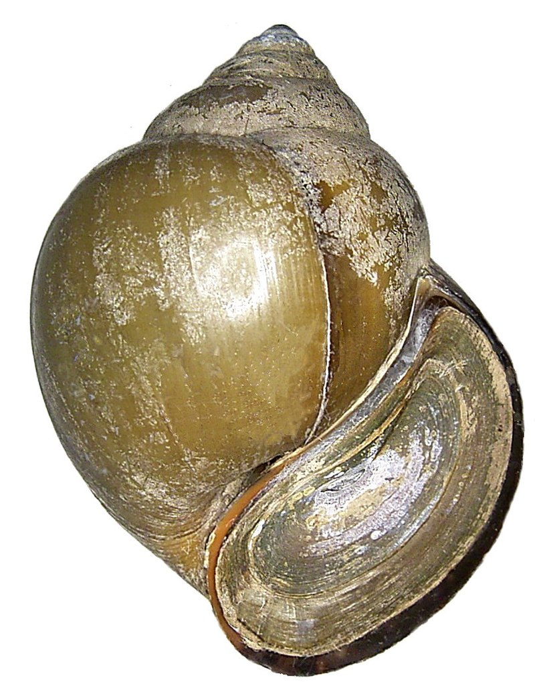
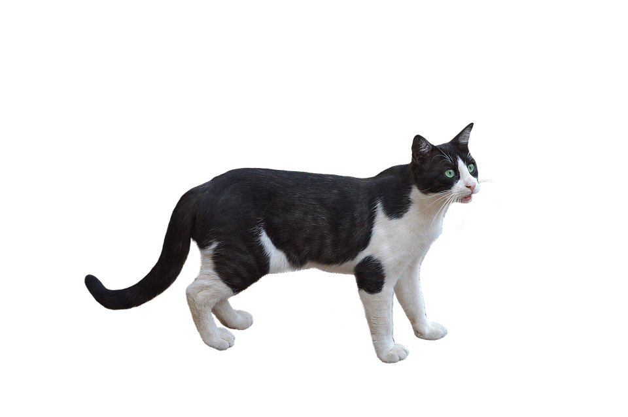
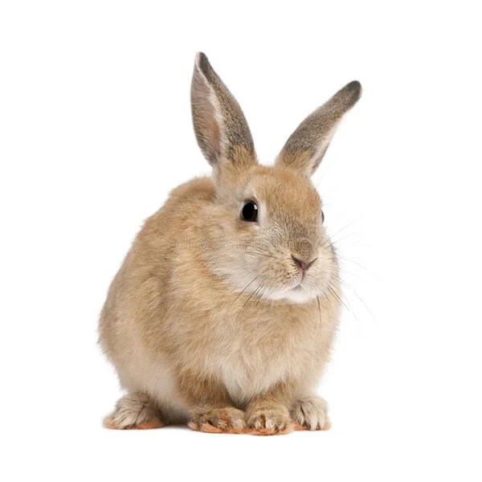
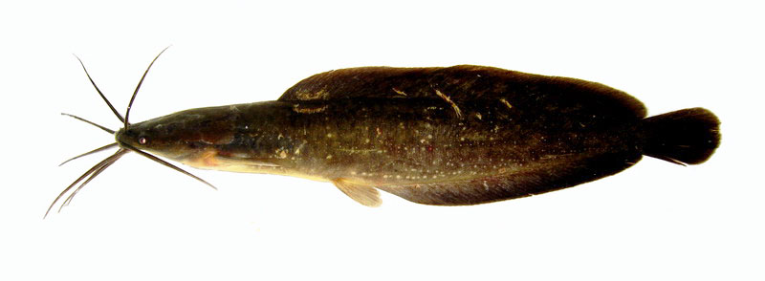

Slide 3
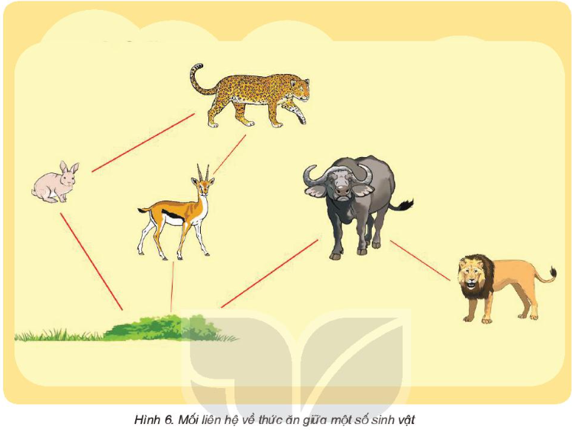
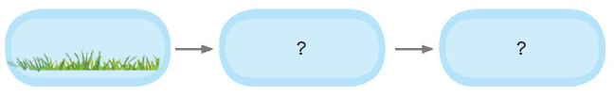
Quan sát hình 6. Hãy viết vào vở các chuỗi thức ăn theo đường gạch nối giữa các sinh vật theo gợi ý sau:

Slide 4
Cỏ → thỏ → báo
Cỏ → nai → báo
Cỏ → trâu → sử tử

Slide 5
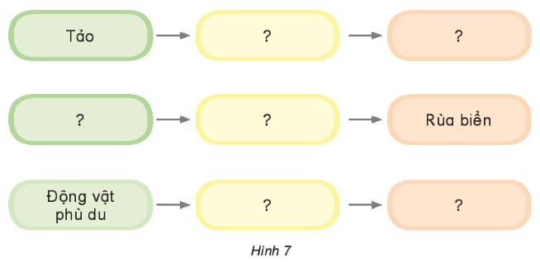
Đọc thông tin, vẽ và hoàn thành sơ đồ mô tả về các mối liên hệ thức ăn giữa các sinh vật trong một vùng biển theo sơ đồ gợi ý ở hình 7.
Tại một vùng biển, tảo là thức ăn của tôm, tôm là một trong những thức ăn của cá hồi. Động vật phù du là thức ăn của sứa và tôm, sứa là thức ăn của rùa biển.

Slide 6

(1) Tảo → tôm → cá hồi
(2) Động vật phù du → sứa → rùa biển.
(3) Động vật phù du → tôm → cá hồi.

Slide 7
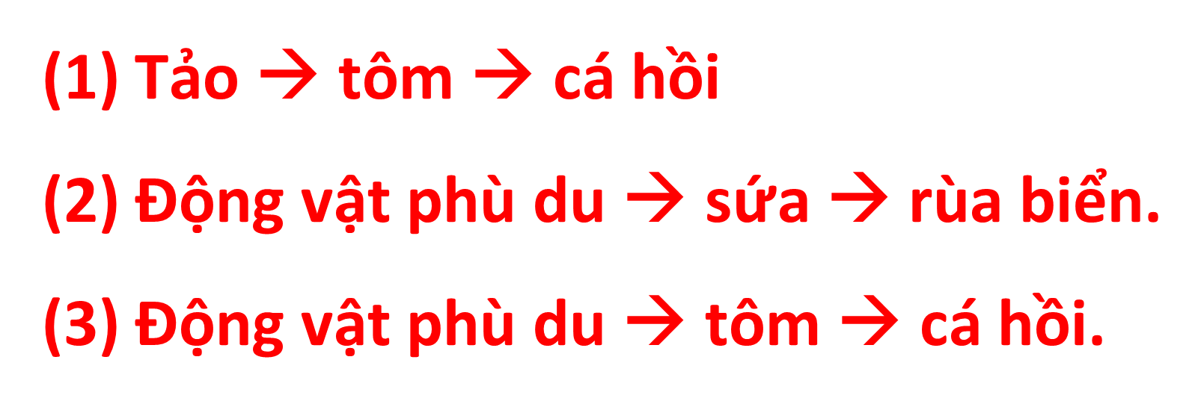

Có chuỗi thức ăn (1) và (3) sử dụng chung tôm, cá hồi; chuỗi thức ăn (2) và (3) sử dụng chung động vật phù du. Điều này cho thấy một sinh vật có thể tham gia vào nhiều chuỗi thức ăn khác nhau.

